Slide 1
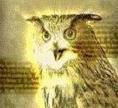
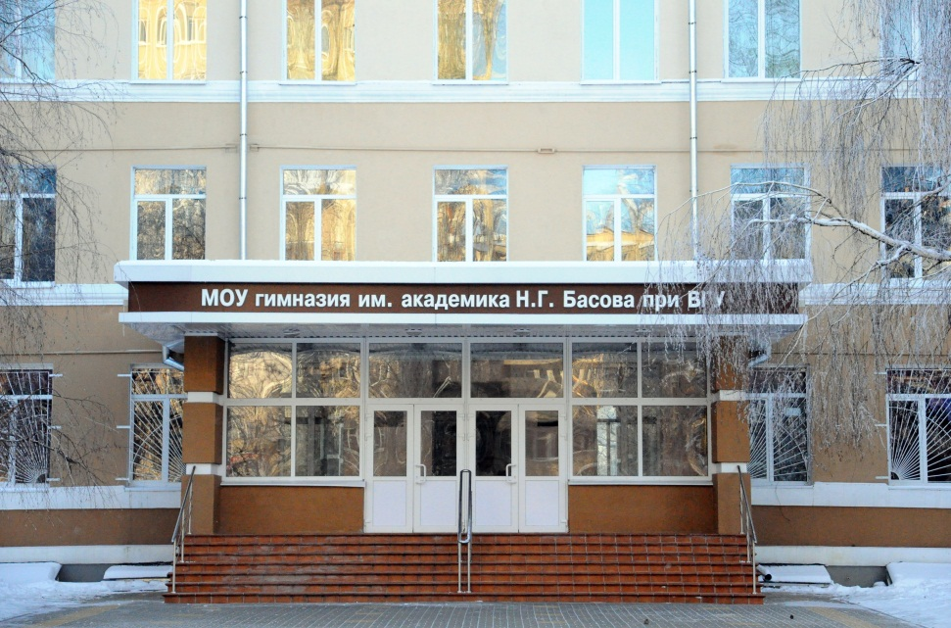
МОУ Гимназия имени академика Н.Г. Басова при Воронежском госуниверситете
Белоусова Алла Генриховна,
учитель математики,
кандидат педагогических наук

Slide 2
История развития понятия функции
Функция - одно из основных математических и общенаучных понятий. Оно сыграло и поныне играет большую роль в познании реального мира.

Slide 3
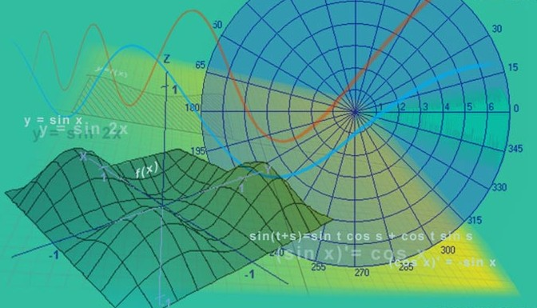
Идея функциональной зависимости восходит к древности. Ее содержание обнаруживается уже в первых математически выраженных соотношениях между величинами, в первых правилах действий над числами. В первых формулах для нахождения площади и объема тех или иных фигур.
Так, вавилонские ученые (4-5тыс.лет назад) пусть несознательно, но установили, что площадь круга является функцией от его радиуса посредством нахождения грубо приближенной формулы:

Slide 4
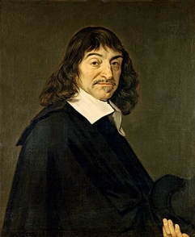
Понятие переменной величины
Греки рассматривали лишь вопросы, имеющие “геометрическую” природу, и не ставили вопроса об общем изучении различных зависимостей.
Графическое изображение зависимостей широко использовали
Г. Галилей (1564–1642),
П. Ферма (1601–1665) и
Р. Декарт (1569–1650),
который ввел понятие
«переменной величины».
Рене Декарт

Slide 5
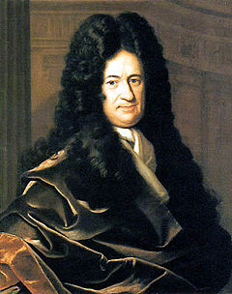
Развитие механики и техники
Развитие механики и техники потребовало введения общего понятия функции, что было сделано немецким философом и математиком
Г. Лейбницем (1646 – 1716).

Slide 6
Само слово “функция”
(от латинского functio - совершение, выполнение) впервые было употреблено Лейбницем в 1673г. в письме к Гюйгенсу (под функцией он понимал отрезок, длина которого меняется по какому-нибудь определенному закону).
В печати он ввел этот термин с 1694 года.
Начиная с 1698 года, Лейбниц ввел также термины “переменная” и “константа”.

Slide 7
В 18 веке появляется новый взгляд на функцию как на формулу, связывающую одну переменную с другой. Это так называемая аналитическая точка зрения на понятие функции.
Подход к такому определению впервые сделал швейцарский математик Иоганн Бернулли (1667-1748), который в 1718 году определил функцию следующим образом: “Функцией переменной величины называют количество, образованное каким угодно способом из этой переменной величины и постоянных”.

Slide 8
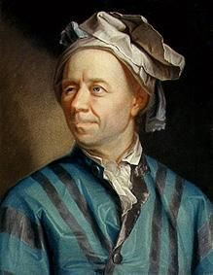
Развитие понятия функции
Следующий шаг в развитии понятия функции сделал гениальный ученик Бернулли, член Петербургской Академии наук
Леонард Эйлер (1707 – 1783).
Он писал: “Величины, зависящие от других так, что с изменениями вторых изменяются и первые, принято называть их функциями”.

Slide 9
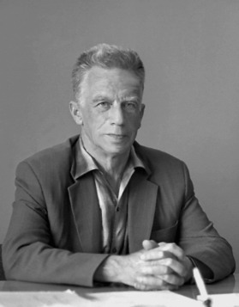
В общем виде понятие обобщенной функции было введено французом Лораном Шварцем.
В 1936 году, 28-летний советский математик и механик С. Л. Соболев первым рассмотрел частный случай обобщенной функции.

Slide 10
Функцией называется соответствие между двумя множествами, при котором каждому элементу одного множества соответствует единственный элемент другого множества.
Notes:
10

Slide 11
Функции рядом с нами

Slide 12
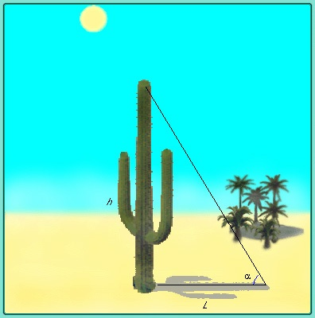
Функции рядом с нами
Любоваться природой можно и не зная математики.
Но понять ее, увидеть то, что скрыто за внешними образами явлений можно лишь с помощью точной науки.
Только она позволяет заметить, что в явлениях природы есть формы и ритмы, недоступные глазу созерцателя, но открытые глазу аналитика.

Slide 13
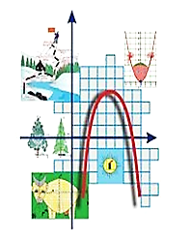
Функции рядом с нами
Знание законов природы дало человеку возможность объяснять и предсказывать ее разнообразнейшие явления. «Математическими портретами» закономерностей природы и служит функция.

Slide 14
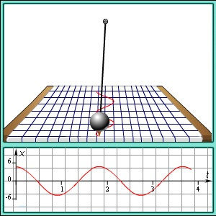
Функции рядом с нами
График делает информацию о функции зримой и наглядной. Выразительная «картинка» вмиг расскажет о характерных особенностях и поведении функции.

Slide 15
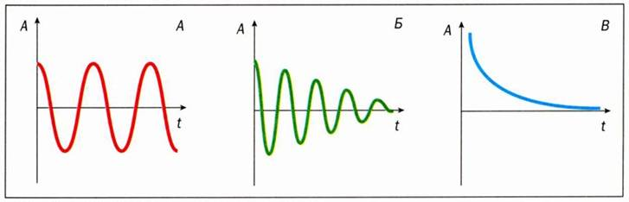
Функции рядом с нами
«…Но кривая линия – геометрический эквивалент функции – гораздо больше говорит воображению, чем формула, и гораздо более обозрима, чем таблица числовых значений»
В.И. Гончаров

Slide 16
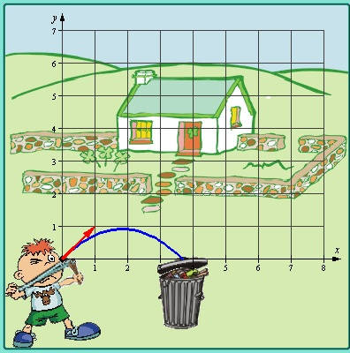
Функции рядом с нами
Графиком функции
называют множество точек координатной плоскости, абсциссы которых равны значениям аргумента, а ординаты – соответствующим значениям функции.

Slide 17

Функции рядом с нами
Чтобы наглядно проиллюстрировать характерные свойства функции, обратимся к пословицам. Ведь пословицы – это тоже отражение устойчивых закономерностей, выверенных многовековым опытом народа.

Slide 18

С помощью схематичных графиков функции проиллюстрируйте смысл пословиц:
Каково жизнь проживёшь - такую
славу наживёшь.
Какой мерой меряешь, такой и
тебе отмерится.
Каши маслом не испортишь.
Чем дальше в лес, тем больше дров.
Дальше от кумы – меньше греха.
Выше меры конь не скачет.
Пересев хуже недосева.

Slide 19
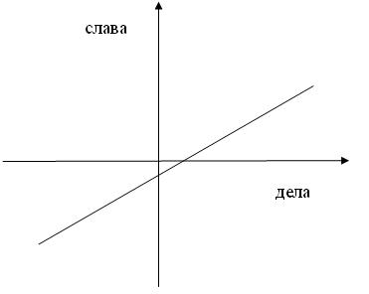
Каково жизнь проживёшь - такую славу наживёшь.

Slide 20
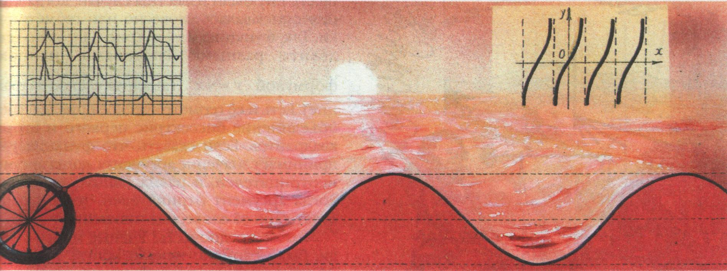
функции в нашей жизни

Slide 21
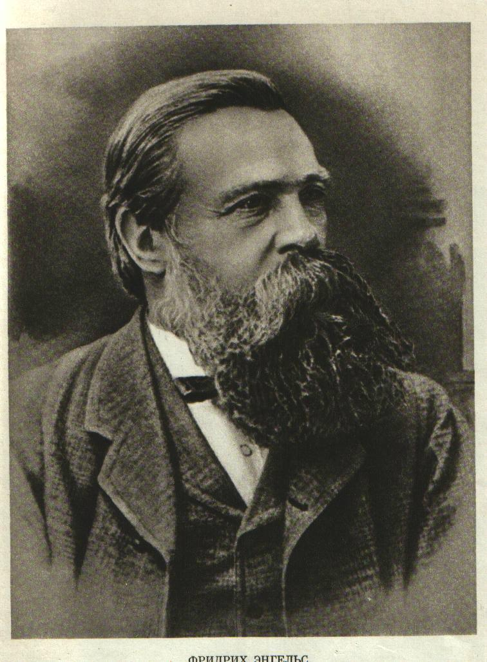
Диалектика природы
«Когда математика стала изучать переменные величины и функции, лишь только она научилась описывать процессы, движение, так она стала необходима всем».
Фридрих Энгельс.

Slide 22
Функции в нашей жизни
Современная математика знает множество функций, и у каждой свой «неповторимый облик», как неповторим облик каждого из миллиардов людей, живущих на Земле.

Slide 23
Прямая пропорциональность

Slide 24
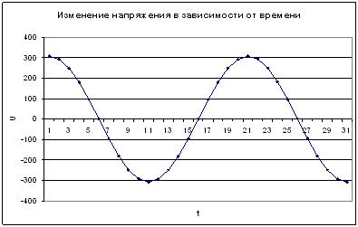
Периодические функции

Slide 25
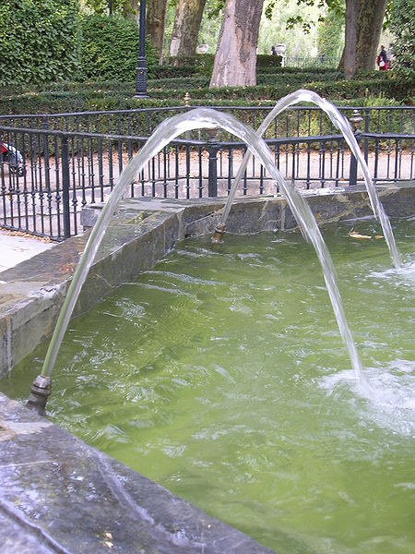
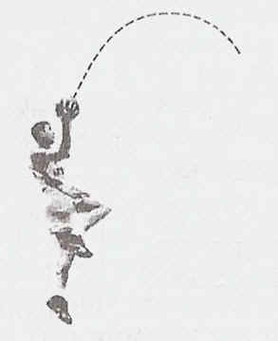
Квадратичная функция
Траекторией камня, брошенного под углом к горизонту, летящего футбольного мяча или артиллерийского снаряда будет
парабола.

Slide 26
Обратная пропорциональная зависимость

Slide 27
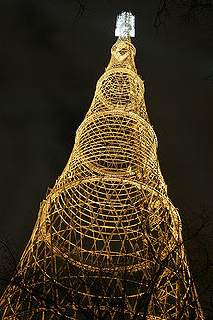
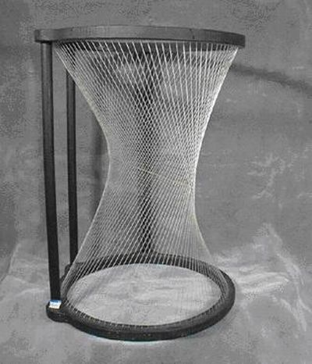
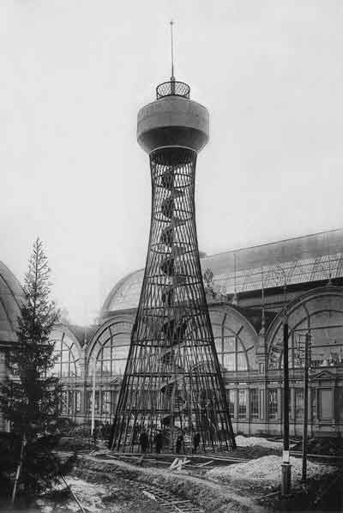
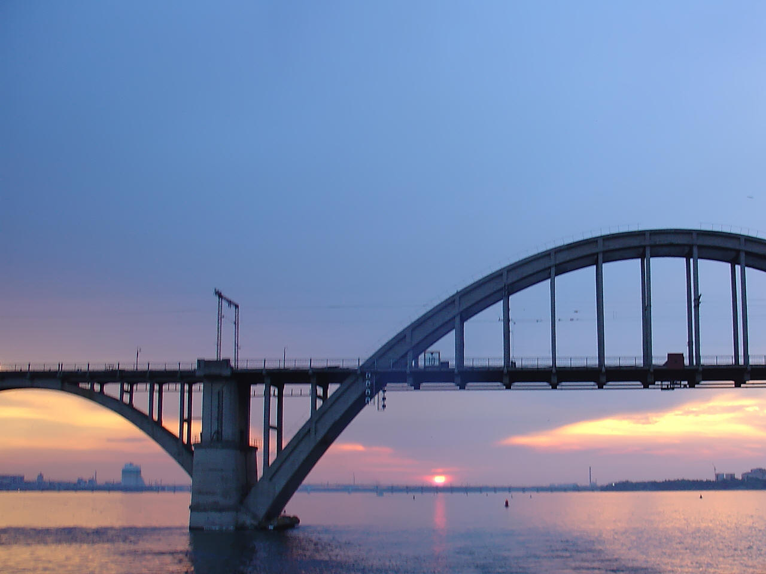
Обратная пропорциональная зависимость

Slide 28
Применение в химии

Slide 29
Применение в метеорологии

Slide 30
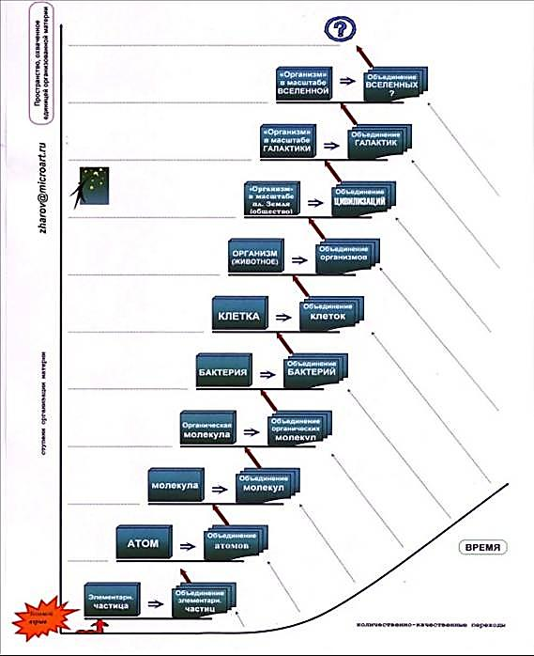
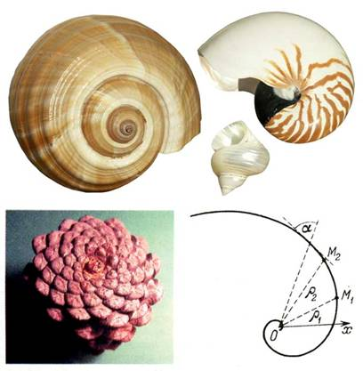
Применение в биологии

Slide 31
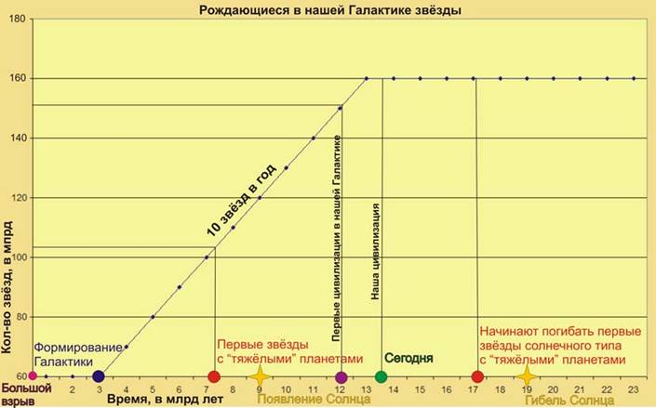
Применение в астрономии

Slide 32
Функции в нашей жизни
В наши дни без функций невозможно не только рассчитать космические траектории, работу ядерных реакторов, бег океанской волны и закономерности развития циклона, но и экономично управлять производством, распределением ресурсов, организацией технологичных процессов, прогнозировать течение химических реакций или изменение численности различных взаимосвязанных в природе видов животных и растений, потому что все это – динамические процессы, которые описывает функция.

Slide 33
МОУ Гимназия имени академика Н.Г. Басова при Воронежском госуниверситете
Последняя форма определения функции еще не означает конца ее истории.
Можно не сомневаться, что в дальнейшем под воздействием новых требований как самой математики, так и других наук – физики, биологии, науки об обществе, определение функции будет изменяться и каждое следующее изменение будет открывать новые горизонты науки и приводить к важным открытиям.
С.Л. Соболев
Белоусова А.Г., учитель математики,
кандидат педагогических наук

